Slide 1
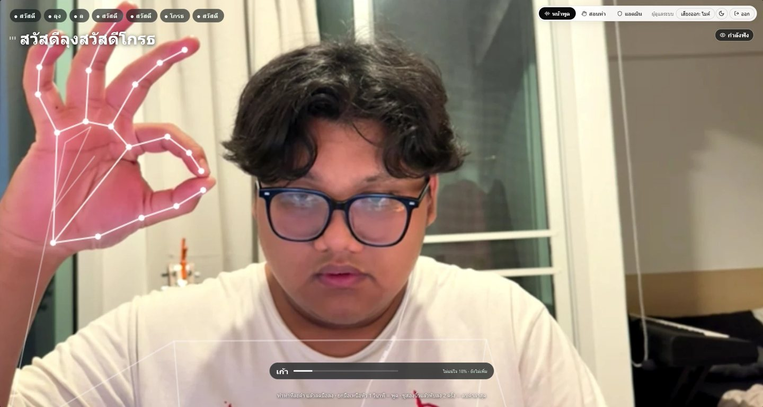
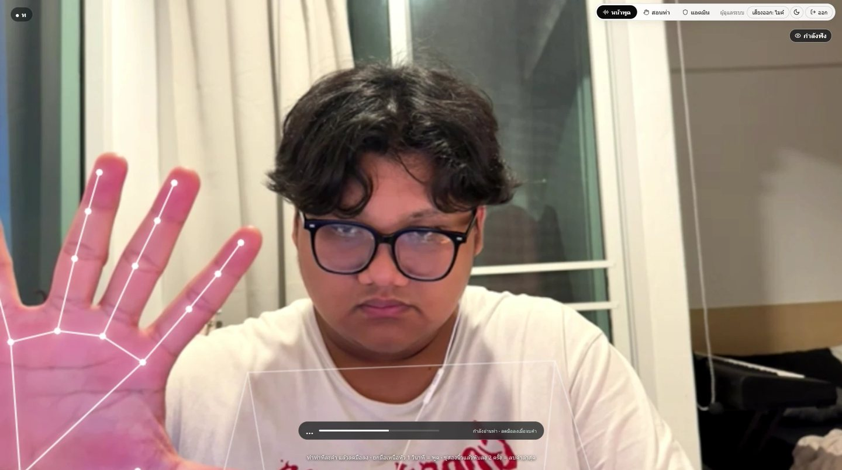
ADVANCED TOPICS IN COMPUTER SOFTWARE · RMUTT
SignVoice
แปลภาษามือไทยจากกล้อง
เป็นประโยคและเสียงพูด
146 คำ
86.2%
ในเครื่อง
คำในชีวิตประจำวัน
แปลถูกกับคนที่ไม่เคยเห็น
ภาพกล้องไม่ถูกส่งออก
6 พฤศจิกายน 2569
Notes:
SignVoice แปลภาษามือไทยจากกล้องเว็บแคม เรียงเป็นประโยคด้วย AI แล้วพูดออกเสียงแทนผู้ใช้ ภาพจากกล้องประมวลผลในเครื่องทั้งหมด

Slide 2



คนรอบข้างอ่านภาษามือไม่ออก จึงคุยกันยาก
01 · ที่มาและแนวคิด
แปลภาษามือไทยจริง
โมเดลที่เทรนเองจากผู้แสดง 32 คน รู้จำ 146 คำในชีวิตประจำวัน
AI เรียบเรียงเป็นประโยค
คำขึ้นจอทีละคำ แก้ได้ก่อนพูด ยกมือเหนือหัว 1 วินาทีเพื่อพูด
ระบบอ่านมือและแขนจากเว็บแคมแบบเรียลไทม์ แล้วพูดแทนผู้ใช้
ภาพไม่ออกนอกเครื่อง
ส่งต่อแค่ตำแหน่งจุดมือ มีเสียงสำรองในเครื่องเมื่อไม่มีเน็ต
Notes:
ปัญหา: คนทั่วไปอ่านภาษามือไม่ออก แนวคิด: ใช้กล้องที่มีอยู่แล้ว แปลท่าเป็นคำ ให้ AI เรียงเป็นประโยคแล้วพูดออกเสียง โดยไม่ต้องส่งภาพขึ้นคลาวด์

Slide 3
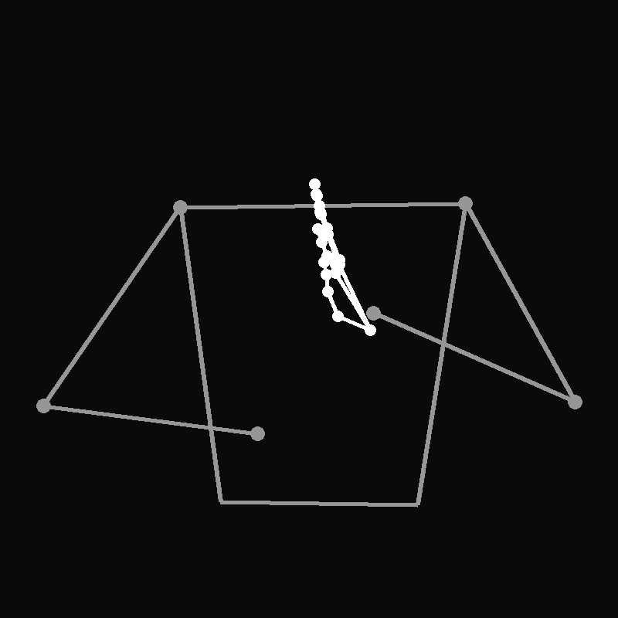
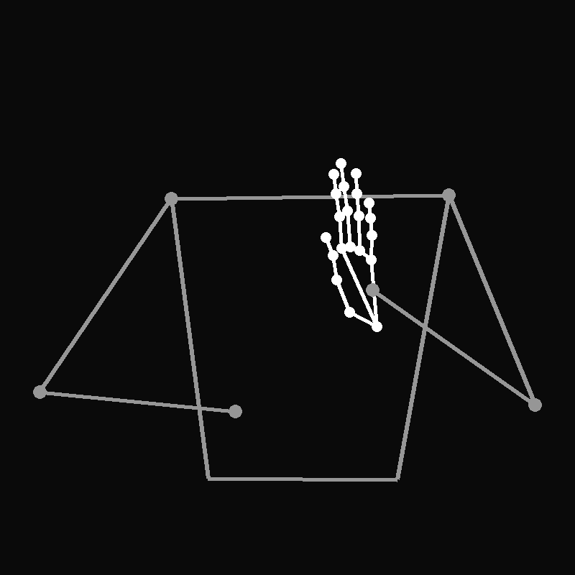
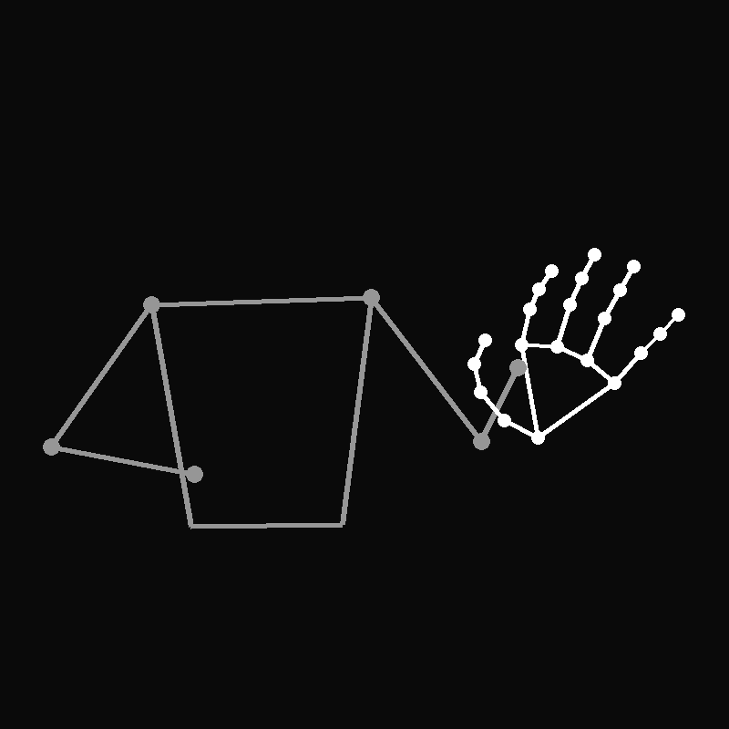
ระบบแปลงภาพจากกล้องเป็นตัวเลขอย่างไร
02 · ทฤษฎี
ภาษามือ = รูปมือ + ตำแหน่ง + การเคลื่อนที่
โมเดลจึงต้องดูทั้งช่วงท่าเป็นลำดับเฟรม ภาพทางซ้ายคือท่า "ขอบคุณ" ที่อัดไว้ในระบบ
ต้นท่า
กลางท่า
ท้ายท่า
1 หาจุด
2 จัดให้เป็นมาตรฐาน
3 ปรับความยาว
4 สร้างฟีเจอร์
MediaPipe หา 21 จุดต่อมือ + ไหล่ ศอก ข้อมือ รวม 54 จุดต่อเฟรม
ใช้ไหล่เป็นจุดอ้างอิง ยืนใกล้หรือไกลกล้องผลเท่ากัน
ยืดหรือหดทุกท่าให้ยาว 32 เฟรมเท่ากัน
266 ค่าต่อเฟรม: ตำแหน่ง รูปมือ และความเร็ว
Notes:
ทฤษฎี: ภาษามือประกอบด้วยรูปมือ ตำแหน่ง และการเคลื่อนที่ ภาพนิ่งภาพเดียวไม่พอ เราจึงแปลงวิดีโอเป็นลำดับของจุดสำคัญ ทำให้เป็นมาตรฐานเทียบกับไหล่ ปรับให้ยาว 32 เฟรม แล้วสร้างฟีเจอร์ 266 ค่าต่อเฟรมส่งให้โมเดล

Slide 4






ขั้นตอนตั้งแต่กล้องถึงเสียงพูด (ใช้ AI 4 ตัว)
03 · การทำงานของระบบ
ในเบราว์เซอร์
ในเครื่อง (Python + Ollama)
คลาวด์
AI
AI
AI
AI
กล้อง
หาจุดมือและแขน
ตัดช่วงท่า
แปลท่าเป็นคำ
เรียงเป็นประโยค
พูดออกเสียง
ภาพสดจากเว็บแคม
มือละ 21 จุด + แขน
ลดมือลง = จบหนึ่งคำ
รับเฉพาะคำที่มั่นใจ ≥ 35%
เรียงตามไวยากรณ์ไทย
ลำโพง หรือไมค์เสมือน
ภาพอยู่ในเบราว์เซอร์
MediaPipe
Hand + Pose · GPU
กติกาในเว็บ
1D-CNN + Transformer
0.7 ms/คำ
Qwen3 4B (Ollama)
~0.38 วินาที
ElevenLabs
สำรอง: ThonburianTTS
ภาพ
54 จุด × เฟรม
คลิป 32 เฟรม
คำ + ความมั่นใจ
ประโยค
เสียง
ภาพจากกล้องไม่ออกจากเบราว์เซอร์ ระบบส่งต่อแค่ตำแหน่งจุดและข้อความ
Notes:
กล้องส่งภาพให้ MediaPipe หาจุดมือและแขนในเบราว์เซอร์ พอผู้ใช้ลดมือ ระบบตัดเป็นหนึ่งคำแล้วส่งให้โมเดล 1D-CNN + Transformer ที่เราเทรนเองแปลเป็นคำ Qwen3 4B เรียงคำเป็นประโยค แล้ว ElevenLabs พูดออกเสียง ถ้าไม่มีเน็ตใช้ ThonburianTTS ในเครื่อง

Slide 5
เหตุผลที่เลือกแต่ละโมเดล (วัดบนเครื่องเดียวกัน)
04 · เหตุผลที่เลือกโมเดล
ตัวหาจุดมือ
LLM เรียงประโยค
เสียงพูด
MediaPipe Holistic
PyThaiTTS
78.8%
~7 วินาที ต่อคำสั้น
6-9 FPS
ช้า เสียงไม่ชัด
ช้า นิ้วหลุดตอนขยับเร็ว
ThonburianTTS
2-5 วินาที · ในเครื่อง
Hand + Pose (เลือก)
ใช้เป็นเสียงสำรอง
80.8%
14-19 FPS
ElevenLabs (เลือก)
แม่นกว่า 2 จุด และเร็วเกือบ 2 เท่า (ทดสอบ 104 คลิป)
2.2 วินาที · ซ้ำ 0.007 วินาที
ทดสอบ 60 ประโยค เฉลยจากผู้จัดทำ TSL-51 · Qwen3 ตอบเฉลี่ย 0.38 วินาที
เสียงชัด ประโยคเดิมไม่เสียเครดิตซ้ำ
Notes:
ตัวหาจุด: Hand + Pose แม่นกว่า Holistic และเร็วกว่าเกือบเท่าตัว LLM: ทดสอบ 60 ประโยคที่มีเฉลยจากผู้จัดทำชุดข้อมูล Qwen3 4B เรียงคำถูก 78.3% ส่วนไม่ใช้ LLM ถูกแค่ 20% เสียง: ElevenLabs ชัดและเร็ว ประโยคที่เคยพูดดึงจากแคชได้ทันที

Slide 6

ข้อมูลที่ใช้และการเทรนโมเดลแปลท่า
05 · ข้อมูลและการเทรน
TSL-51
TSL-ONE
แปลถูกกับคนที่ไม่เคยเห็น
51 คำ
184 คำ
ผู้แสดง 3 คน
ผู้แสดง 29 คน
รวม 236 คำ ตัดเหลือ 146 คำที่ใช้ในชีวิตประจำวัน
แบ่งชุดทดสอบตามคน วัดกับ 6 คนที่โมเดลไม่เคยเห็นเลย
โมเดลเล็ก 0.86 ล้านพารามิเตอร์ ไฟล์ 3.3 MB
เทรนเร็ว ~10-15 นาที บน RTX 3060 Laptop
รวมสองชุดแล้วคำเพิ่ม 4.5 เท่า แต่แม่นขึ้น เพราะมีผู้แสดง 32 คนแทน 3 คน
Notes:
ข้อมูล: TSL-51 จากจุฬาฯ และ TSL-ONE รวม 236 คำ ตัดชื่อสถานที่ออกเหลือ 146 คำที่ใช้ในชีวิตประจำวัน แบ่งชุดทดสอบตามคน ไม่ใช่ตามคลิป ตัวเลขจึงสะท้อนการใช้กับคนใหม่จริง

Slide 7
ผลก่อนและหลังปรับแต่ละส่วน
06 · ผลการเปรียบเทียบ
เกณฑ์ความมั่นใจ
รองรับมือซ้าย (เทรนด้วยท่าที่กลับด้าน)
สอนท่าของผู้ใช้เอง 21 คำ
12.5% เป็น 97.5%
เลือก 0.35 แม่นขึ้นจาก 84.9% เป็น 90.8% ท่าว่างถูกนับผิดลดจาก 18 เหลือ 2 ใน 23 ครั้ง
วัดกับท่าที่กันไว้ 40 ครั้ง · เทรนต่อในเครื่อง ~1 นาที
Notes:
เกณฑ์ความมั่นใจ 0.35 เป็นจุดที่ได้ประโยชน์ส่วนใหญ่แล้ว ตั้งสูงกว่านี้แม่นขึ้นไม่ถึง 1 จุดแต่ทิ้งคำจริงมากขึ้น มือซ้าย: เดิมแปลถูกแค่ 20% หลังเทรนด้วยท่ากลับด้านได้ 81% มือขวาลดลงแค่ 1 จุด การสอนท่าของผู้ใช้เองแม่นจาก 12.5% เป็น 97.5% (อัดในห้องเดียวกัน ห้องอื่นอาจต่ำกว่านี้)

Slide 8
ปัญหาที่เจอระหว่างทำ และวิธีที่แก้
07 · ปัญหาที่พบและการแก้ไข
ปัญหาที่พบ
วิธีแก้
ผลหลังแก้
ภาพกระตุก 6-9 FPS
แยกโมเดลมือและลำตัว รันบน GPU และอุ่นเครื่องก่อนใช้
14-19 FPS
คนถนัดซ้ายแปลถูกแค่ 20%
เทรนเพิ่มด้วยท่าที่กลับซ้าย-ขวา
81% (มือขวา −1 จุด)
ท่าว่างถูกนับเป็นคำ 18 จาก 23
รับเฉพาะคำที่มั่นใจตั้งแต่ 35%
เหลือ 2 จาก 23
เสียงสลับหญิงกับชาย
ล็อกเสียงชาย และตั้งความนิ่งของเสียงสูงสุด
ผู้ชายทุกประโยค (81-94 Hz)
ระบบทายเป็นคำที่สอนเองบ่อยขึ้น (29% เป็น 44%)
ผู้ใช้ทั่วไปเสนอท่า แอดมินดูโครงมือแล้วอนุมัติก่อนเทรน
ท่าที่ไม่ดีไม่ถูกเทรน
Notes:
ปัญหาอื่นที่แก้แล้ว: เครื่องแรมเต็มจนเว็บดับ จึงโหลดเสียงในเครื่องเฉพาะตอนจำเป็น ลดแรมจาก ~2 GB เหลือ 68 MB, เก็บข้อมูลเป็นไฟล์กระจัดกระจาย ย้ายเป็น SQLite นับท่าเร็วขึ้น ~75 เท่า

Slide 9
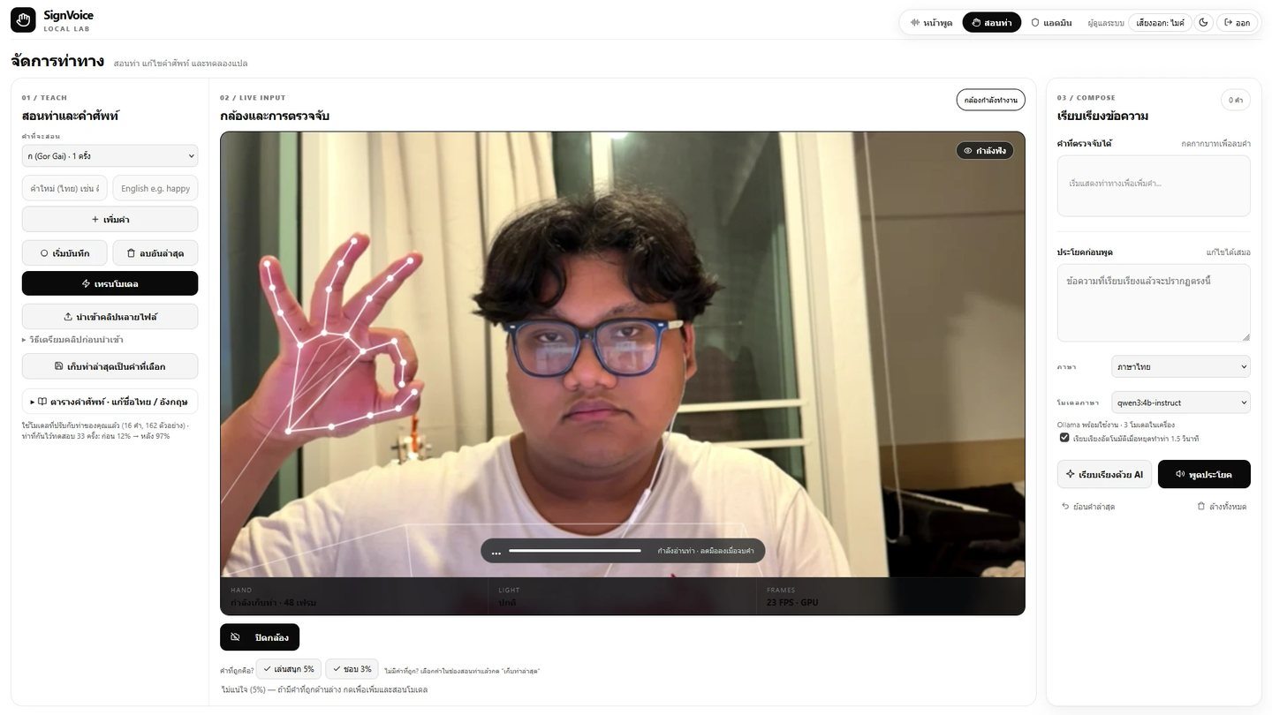




สอนท่าเพิ่มได้เอง และใช้ในห้องประชุมได้
08 · ใช้งานจริง
สอนท่าและนำเข้าคลิป
อัดท่าเอง หรือนำเข้าหลายไฟล์ แล้วเทรนต่อในเครื่อง
ไมค์เสมือน
ส่งเสียงที่ AI พูดเข้า Zoom, Meet หรือ Discord
ล็อกอินและสิทธิ์
รหัสผ่าน scrypt ล็อกเมื่อเดาผิด แอดมินอนุมัติท่า
ฐานข้อมูล SQLite
ไฟล์เดียว เก็บท่า ประวัติการแปล และการแก้คำ
หน้าจัดการท่าทาง: สอนท่า กล้อง และเรียบเรียงข้อความในหน้าเดียว
Notes:
เดโม: เปิดหน้าพูด ทำท่า สวัสดี / ฉัน / ชอบ แล้วยกมือเหนือหัวให้พูด จากนั้นโชว์หน้าจัดการท่าทาง การสอนคำใหม่ และหน้าแอดมินที่อนุมัติท่าที่ผู้ใช้เสนอ

Slide 10
09 · สรุป
สรุปผล ข้อจำกัด และงานต่อไป
86.2%
78.3%
97.5%
แปลถูกกับคนที่ไม่เคยเห็น
AI เรียงคำถูก (ไม่ใช้ AI 20%)
หลังสอนท่าของผู้ใช้เอง
ข้อจำกัด
งานต่อไป
ต้องลดมือระหว่างคำ ยังแปลต่อเนื่องไม่ได้
ทดสอบกับคนใหม่ได้ 6 คน ยังไม่ได้ลองกับผู้ใช้หูหนวกจริง
ท่าที่คล้ายกันยังสับสน เช่น น้า กับ อา
แปลต่อเนื่องทั้งประโยคโดยไม่ต้องลดมือ
ทดสอบกับผู้ใช้ภาษามือจริง
เก็บข้อมูลเพิ่มผ่านระบบเสนอท่า
Notes:
สรุป: ระบบแปลภาษามือไทยได้จริงกับคนใหม่ 86% AI เรียงประโยคถูกกว่าการไม่ใช้ AI เกือบ 4 เท่า และผู้ใช้สอนท่าของตัวเองได้ งานต่อไปคือการแปลต่อเนื่องและทดสอบกับผู้ใช้จริง

